Slide 1
快速掌握热重分析法

Slide 2
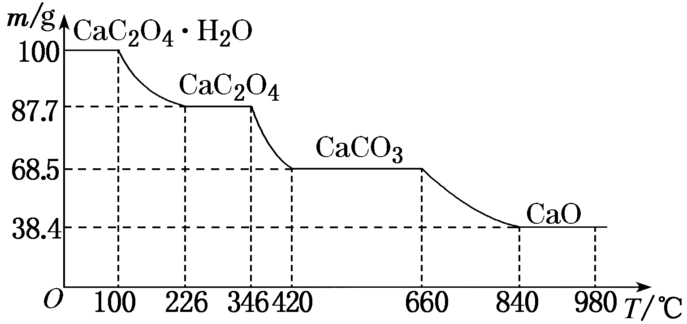
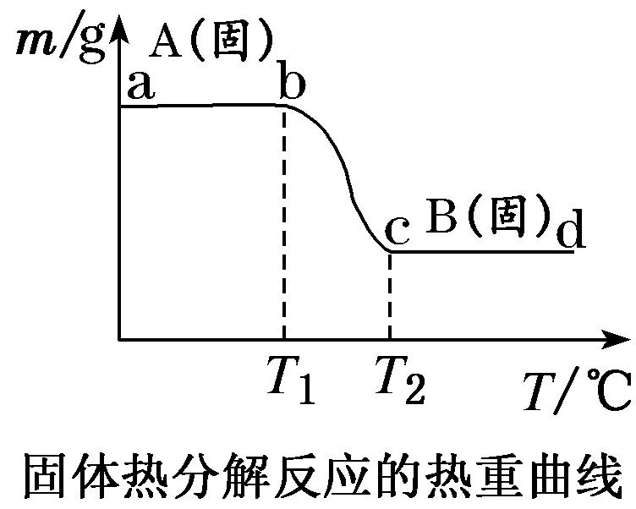
题型
草酸钙晶体(CaC₂O₄·H₂O)在氮气氛围中的热重曲线如图所示：
1.温度——质量图（T-m图）
第一个平台为初始物质及质量。即:100 ℃以前为100g CaC₂O₄·H₂O
100℃～226℃
CaC₂O₄·H₂O CaC₂O₄＋H₂O↑
横坐标为温度，纵坐标为固体质量
如固体物质A热分解反应：
△
m₁
346℃～420℃
△
CaC₂O₄ CaCO₃＋CO↑；
A(固) B(固)＋C(气)
△
m₂
660℃～840℃
CaCO₃ CaO＋CO₂↑
△
m₃
试样初始质量为m₀，失重后试样质量为m₁，
则 由T₁升高到T₂时段
失重质量 m = m₀－m₁
失重百分数为 [(m₀－m₁)/m₀]×100%
第二个平台为第一次失重后得到的物质及质量。
即:100 ℃—226 ℃ 之间失重，失去质量占试样总质量的12.3%，相当于1 mol CaC₂O₄·H₂O失去1 mol H₂O，则所得物质为87.7g CaC₂O₄
第三个平台为第二次失重后得到的物质及质量。
即:346～420 ℃之间 之间失重，失去质量占试样总质量的19.2%，相当于1 mol CaC₂O₄分解出1 mol CO，则所得物质为68.5g CaCO₃
第四个平台为第三次失重后得到的物质及质量。
即 660～840 ℃之间失去的质量占试样总质量的30.1%，相当于1 mol CaCO₃分解出1 mol CO₂，
则第四个平台所得物质为38.4g CaO。
△
总结：失重质量 m = m_{初始}－m_{剩余}
失重百分数= [m_{失重}/m_{初始}]×100%
= [(m_{初始}－m_{剩余})/m_{初始}]×100%
△
【特殊】若在空气中CaC₂O₄受热分解时会发生如下反应：
2CaC₂O₄＋O₂ == 2CaCO₃＋2CO₂
△

Slide 3
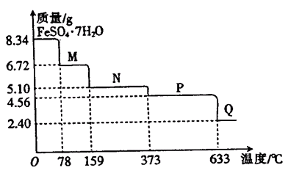
题型
1.温度——质量图（T-m图）
例 1. 8.34g FeSO₄·7H₂O样品受热脱水过程的热重曲线（样品质量随温度变化的曲线）如下图所示。 请回答下列问题。
（1）试确定78℃时固体物质M的化学式________________；200℃时固体物质N的化学式_______________
（2）取适量380℃时所得的样品P，隔绝空气加热至650℃，得到一种固体物质Q，
同时有两种无色气体生成，试写出该反应的化学方程式_____________________________。
FeSO₄·4H₂O
FeSO₄·H₂O
650℃
2FeSO₄ Fe₂O₃+SO₂↑+SO₃↑
n(FeSO₄·7H₂O)=8.34g/278g.moL⁻¹=0.03mol
差量法：
失重比：
m₁: m₂: m₃
= 1.62:1.62:0.54= 3:3:1
△
即：失水比：3:3:1
m₁= 1.62g
FeSO₄·4H₂O
铁元素守恒法：
设Q为FeO_{x}
△
m₂= 1.62g
FeSO₄·H₂O
n(FeSO₄·7H₂O)=n(FeO_{x}）=0.03mol
FeSO₄
2.4g/(56+16x)g.mol⁻¹=0.03mol
△
m₃= 0.54g
Fe₂O₃
x=1.5
Fe:O =1:1.5=2:3
△
m₄= 2.16g
Q为Fe₂O₃
2
650℃
FeSO₄ Fe₂O₃
+SO₂↑
+SO₃↑

Slide 4
【真题再现】
1．[2019·全国卷Ⅰ，27(5)]采用热重分析法测定硫酸铁铵晶体样品所含结晶水数，将样品加热
到 150 ℃时失掉 1.5 个结晶水，失重 5.6%。硫酸铁铵晶体的化学式为__________________。
NH₄Fe(SO₄)₂·12H₂O
（已知硫酸铁铵晶体式量482）
思 路
解：
硫酸铁铵晶体的化学式为 NH₄Fe(SO₄)₂·xH₂O
设定未知化学式
失重百分数= [m_{失重}/m_{初始}]×100%
m_{初始}=m_{失重}/失重百分数=1.5×18/ 5.6%=482
依据失重率确定晶体的式量M
NH₄Fe(SO₄)₂·xH₂O式量为482
依据晶体的式量M求算结晶水数目
17+56+96x2+18x=482
x=12
硫酸铁铵晶体的化学式
NH₄Fe(SO₄)₂·12H₂O
确定化学式

Slide 5
题型
草酸钙晶体(CaC₂O₄·H₂O)在氮气氛围中的热重曲线如图所示：
100℃～226℃
CaC₂O₄·H₂O CaC₂O₄＋H₂O↑
2.温度—固体残留率图（T-m%图）
固体残留率 %
M
346℃～420℃
横坐标为温度，纵坐标为固体残留率
CaC₂O₄ CaCO₃＋CO↑；
N
如固体物质A热分解反应：
660℃～840℃
CaCO₃ CaO＋CO₂↑
△
Q
A(固) B(固)＋C(气)
固体残留率 %
100 ℃之前失重率
（100-87.7）%=12.3%
346～420 ℃之间失重率
（87.7-68.5）%=19.2%
660～840 ℃之间失重率
（68.5-38.4）%=30.1%
钙元素守恒
设为CaC₂O₄·H₂O1mol,则其质量为146g
M N Q
CaC₂O₄·H₂O
CaC₂O₄
CaCO₃
CaO
试样初始质量为m₀，失重后试样质量为m₁，
则 由T₁升高到T₂时段
固体残留率 %= ×100%
146g
146g×87.7%
=128g
146g×68.5%
=100g
146g×38.4%
=56g
m₁
总结：惰性气体氛围中加热分解
空气氛围中加热分解
m₂
草酸钙晶体(CaC₂O₄·H₂O)
失水
CaC₂O₄
失CO
CaCO₃
失CO₂
CaO
总结：
固体残留率 %= ×100%
m_{剩余}
草酸钙晶体(CaC₂O₄·H₂O)
失水
CaC₂O₄
进O₂,
失CO₂
CaCO₃
失CO₂
CaO
m_{初始}

Slide 6
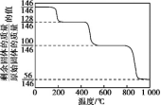
【真题再现】
(2019江苏单科,20,节选)CO₂的资源化利用能有效减少CO₂排放,充分利用碳资源。 (1)CaO可在较高温度下捕集CO₂,在更高温度下将捕集的CO₂释放利用。
CaC₂O₄·H₂O热分解可制备CaO,CaC₂O₄·H₂O加热升温过程中固体的质量变化如图1。
秒答
①写出400~600 ℃范围内分解反应的化学方程式:
。
②与CaCO₃热分解制备的CaO相比,CaC₂O₄·H₂O热分解制备的
CaO具有更好的CO₂捕集性能,其原因是
说明制得的CaO更加疏松多孔，
也就是固体失去的气体更多
400℃—600℃
CaC₂O₄ CaCO₃+CO↑
如何理解？
CaC₂O₄·H₂O热分解放出更多的气体,制得的CaO更加疏松多孔
失1molCO₂
看清纵坐标的含义
草酸钙晶体(CaC₂O₄·H₂O)
失水
CaC₂O₄
失CO
CaCO₃
失CO₂
CaO
失1molCO +1molCO₂+1molH₂O(g)

Slide 7
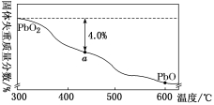
【真题再现】
纵坐标为固体失重质量分数（失重率）
2．（2014全国1卷）PbO₂在加热过程发生分解的失重曲线如图所示，已知失重曲线上的a点为样品失重4.0%即(样品起始质量(样品起始质量－a点固体质量)×100%)的残留固体。若a点固体组成表示为PbO_{x}或mPbO₂·nPbO，列式计算x值和m∶n值_________。
2:3
设为PbO₂1mol, 即239g/mol
2-x
PbO₂ PbO_{x}＋ O₂↑
△
2
失重4.0%,即失氧 4.0%
2－x
则： ×32＝239×4.0%，
2
239×4.0%
x＝2－ ＝1.4
16
n(O)
(2m＋n)
1.4
失重质量分数即为失去的氧的质量分数
根据mPbO₂·nPbO，
＝
m＋n
＝
n(Pb)
1
m
0.4
2
n
＝
＝
3
即为：2PbO₂·3PbO
0.6

Slide 8
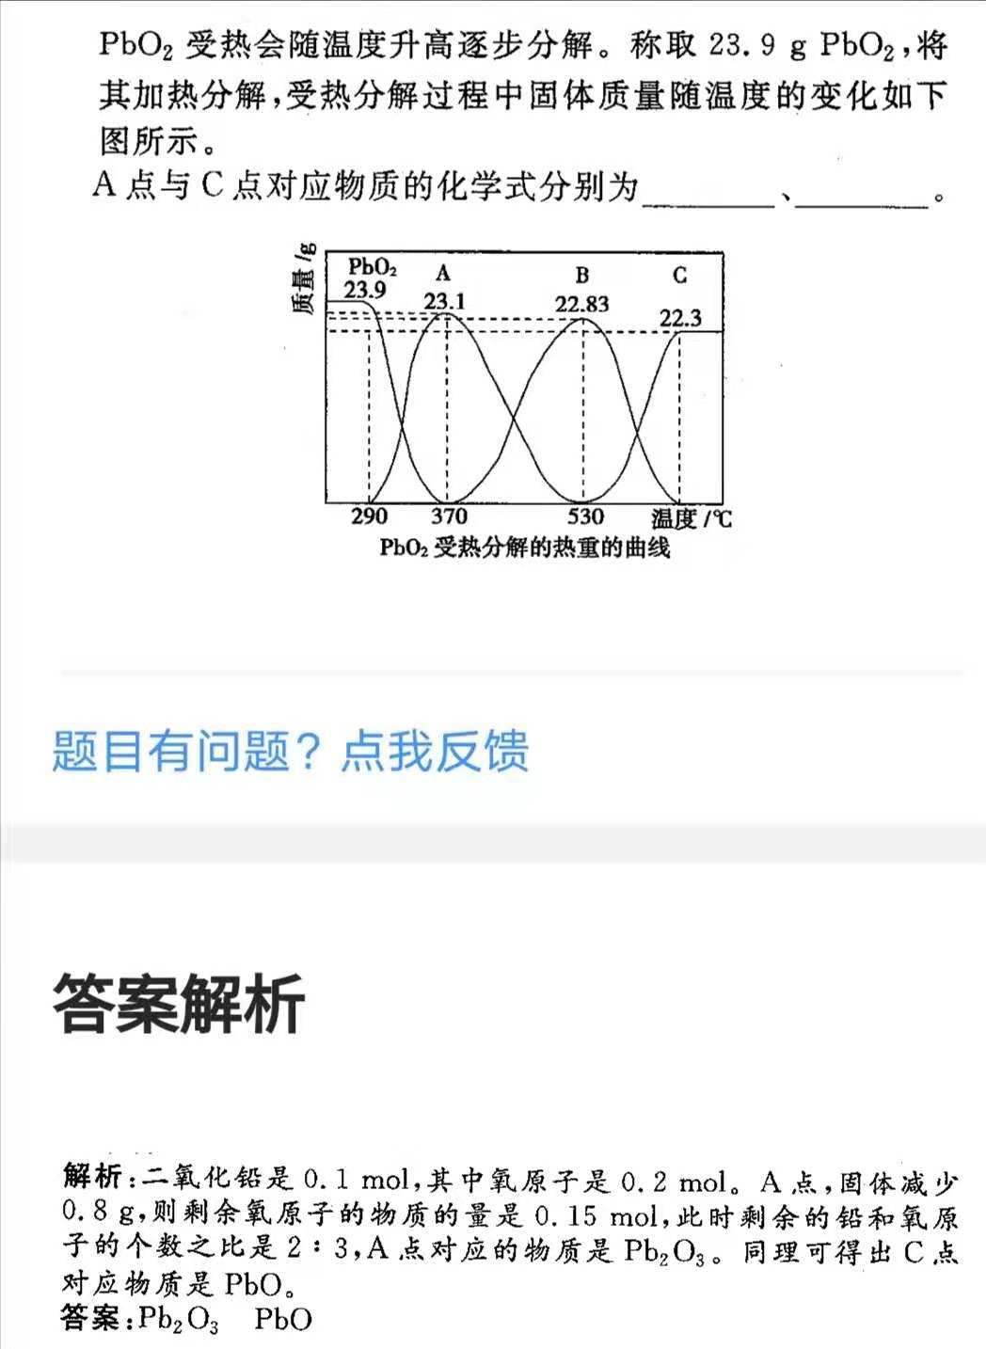
热分解全过程热重线
要点：
1.铅元素守恒，质量不变，物质的量不变。
2.整个过程各个温度段内，失重均为氧的质量
（已知：M(PbO₂)=239g/mol）
Pb₂O₃
PbO
23.9g
n(PbO₂)=
＝
0.1mol
Pb₂O₃
Pb₃O₄
PbO
思考1：
交点成分？量值关系？
239g/mol
思考2：
各线段
说明什么？
n(Pb)=0.1mol守恒，
n(O)=0.2mol
A点：固体减少(O)=23.9-23.1=0.8g，即失O=0.05mol
剩余n(O)=0.2-0.05=0.15mol;
n(Pb):n(O)=0.1:0.15=2:3
即A为Pb₂O₃
思 路
原则
n(Pb)不变，每步失去的均是n(O)
B点：固体减少(O)=23.9-22.83=1.07g，即失O≈0.067mol
剩余n(O)≈0.2-0.067=0.133mol;
根据n=m/M求出起始固体n
进一步确定 n(Pb)与n(O)
根据n(失重O)=（m_{起始}-m_{剩余}）/M(O)
确定失去的n(O)
n(Pb):n(O)=0.1:0.133≈3:4
即B为Pb₃O₄
C点：固体减少(O)=23.9-22.3=1.6g，即失O=0.1mol
剩余n(O)=0.2-0.1=0.1mol;
根据n(Pb)：n(O)_{剩余}，
确定两种原子的个数比，
得到对应物质的化学式
n(Pb):n(O)=0.1:0.1=1:1
即C为PbO
根据n(剩余O)=（n_{起始}-n_{失去}）
确定剩余的n(O)

Slide 9
热重分析法确定化学式的思路：
结晶
水合物
分步失水
含部分结晶水盐
失水
热分解
转化
其他
金属氧化物
反 应
无水盐
金属氧化物
一般失重为：CO_{X}\SO_{X}\NO_{X}\NH₃
空气（氧气）：
氧化还原反应。一般O₂会参与反应
气 氛
惰性气体（如He /Ar/N₂）：
分解反应。
质量：
一般常用——差量法
纵坐标
固体残留率：
一般常用——元素守恒法
固体失重率：
一般常用——元素守恒法
计 算
简捷约算法

Slide 10
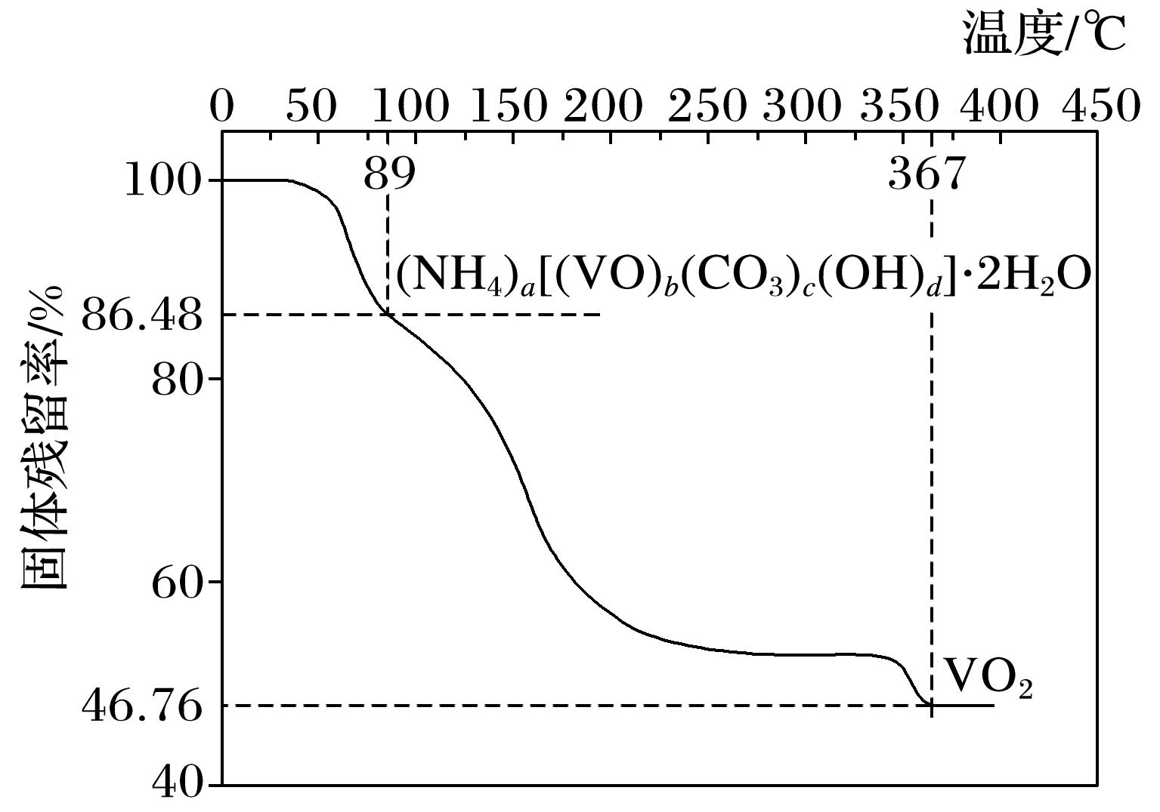
化学式的确定——难度升级
1．为确定 NVCO{化学式可表示为(NH₄)_{a}[(VO)_{b}(CO₃)_{c}(OH)_{d}]·10H₂O}的组成，进行如下实验：
①称取 2.130 g 样品与足量 NaOH 充分反应，生成 NH₃ 0.224 L(已换算成标准状况下)。
②另取一定量样品在氮气氛围中加热，样品的固体残留率(固体样品的剩余质量/固体样品的起始质量×100%)
随温度的变化如下图所示 (分解过程中各元素的化合价不变)。
根据以上实验数据计算确定 NVCO 的化学式(写出计算过程)
V相对原子质量为 51
+1
+2
-2
-1
(NH₄)_{a}[(VO)_{b}(CO₃)_{c}(OH)_{d}]·10H₂O
m_{剩余}
设 NVCO 的摩尔质量为 M g·mol^{－1}
固体残留率 %= ×100%
m_{初始}
89℃时，失水为10-2=8，
（M－18×8）
＝86.48%, 可得 M≈1 065，
M
367℃时，得VO₂，V+4价，
则晶体中“VO”为+2价，
最终所得VO₂残留率46.76%
b (51＋32 )/1065＝46.76% 可得 b ＝6；
由
2.130 g
1 065 g·mol^{－1}
×a＝
n(NH₃)＝
0.224L
22.4mol.L^{－1}
＝0.01 mol
解得 a＝5，
(+1)a+(+2)b+(-2)c+(-1)d=0
解得 c＝4，d＝9
18a＋67b＋60c＋17d＋180＝1 065
将 a＝5，b＝6，c＝4，d＝9 代入化学表达式，
列式
b ＝6
化学式为(NH₄)₅[(VO)₆(CO₃)₄(OH)₉]·10H₂O
a＝5

